Slide 1
Каква е средната надморска височина на платото?
350 м
432 м
500 м

Slide 2
Вярно ли е, че най – високата му точка е на 502 м?

Slide 3
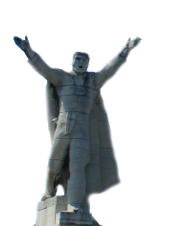
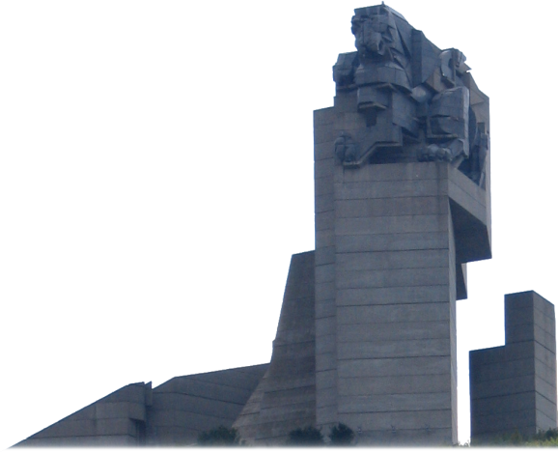
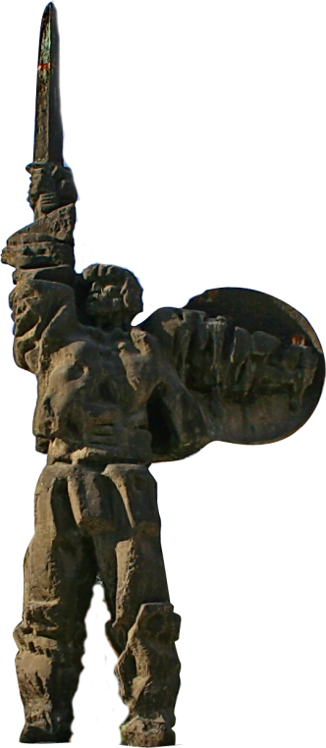
Оградете паментника който се намира в шуменсткото плато.

